Slide 1

2021 -1 Time Series Team
13 - Implementing a neural network
For music genre classification
2021. 05. 18
이가은

Slide 2

Content
Code Process
Code Result

Slide 3
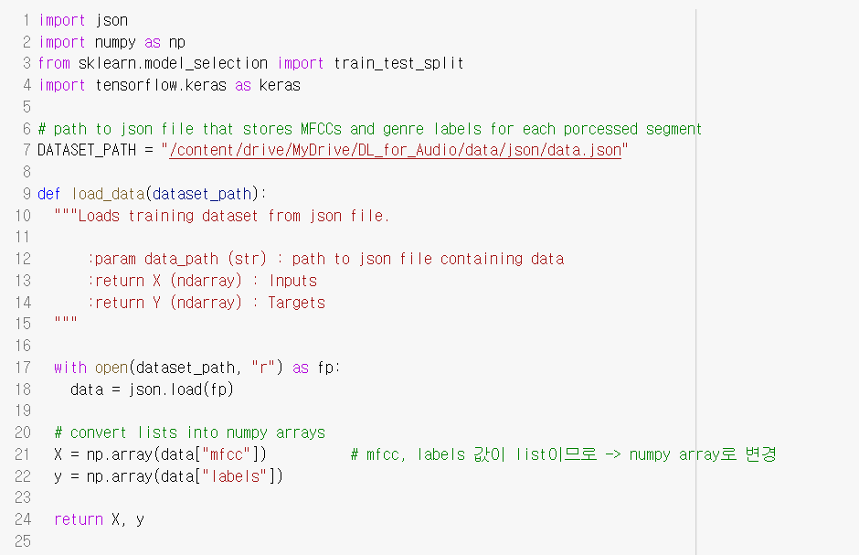

Code Process 1 : Train, Test 값을 Numpy array로 변경
Data 형태를 Numpy array로 변경하는 이유
json 파일에 ‘mfcc’와 ‘labels’의 값이 list로 저장되어 있음

Slide 4
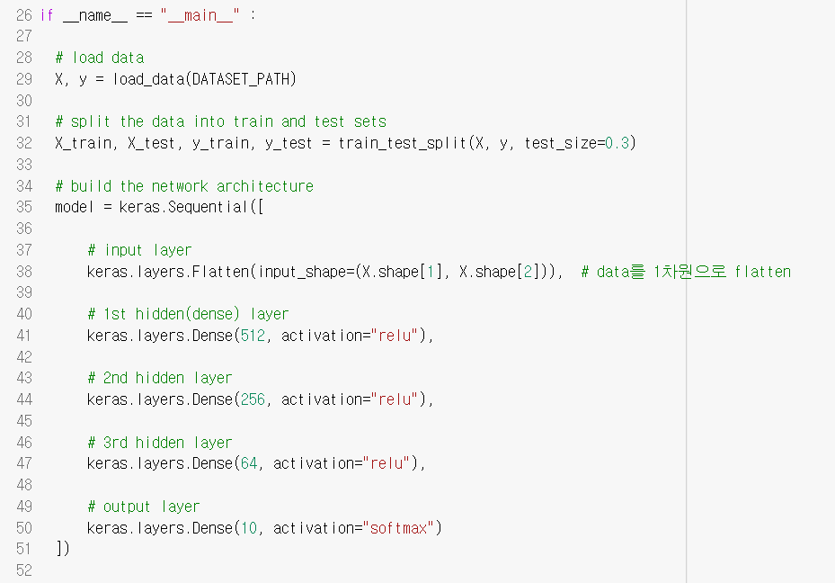
Code Process 2 : Train, Test Set 분할 및 Model 생성
Input Data 를 Flatten 하는 이유
인공신경망 모델(FC layer로 된)은
입력 형태가 1차원 형태로 한정됨
현재 X.shape 는 (9996, 130, 13)의 3차원 형태
input_shape (130, 13) -> (1690, )
Dense 층에서 Relu 를 사용하는 이유
Sigmoid 활성화 함수에 비해 소실되는 기울기가 적음
크고 복잡한 Data set 에서 더 빠르고 효과적인 훈련 가능
Output 층에서 Softmax 를 사용하는 이유
Sigmoid 함수 : 이진 분류에서 주로 사용
Softmax 함수 : 다중 분류 문제에서 주로 사용(확률 값)

Slide 5
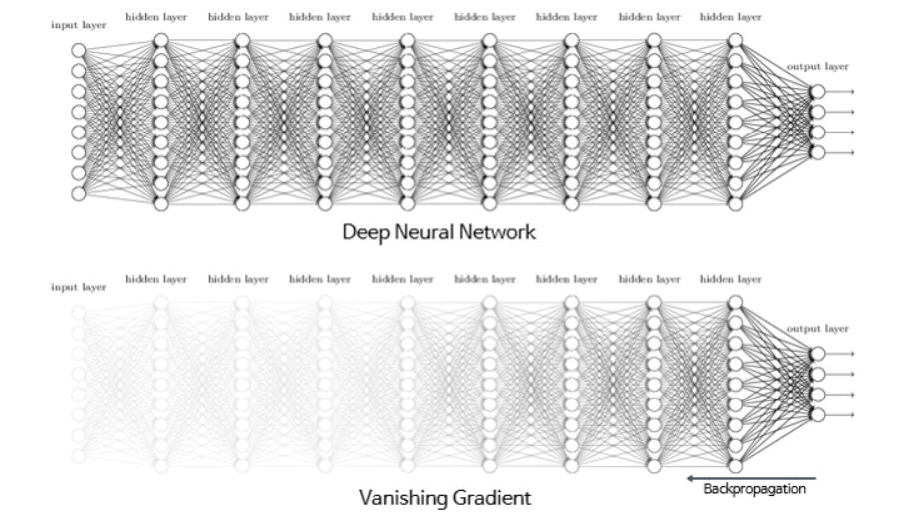
기울기 소실 (Vanishing Gradient) & 폭주 (Exploding Gradient) 문제
https://excelsior-cjh.tistory.com/177
기울기 소실 (Vanishing Gradient)
기울기 폭주 (Exploding Gradient)
깊이가 깊은 신경망에서 역전파 알고리즘이 입력층으로 갈수록 Gradient가 점점 작아짐
역전파 알고리즘이 입력층으로 갈수록
Gradient가 점점 커짐
가중치 매개변수가 업데이트 되지 않는 경우가 발생
가중치 매개변수가 기하급수적으로 증가하여 발산
Notes:
역전파 알고리즘은 출력층(output layer)에서 입력층(input layer)로 오차 그래디언트(gradient)를 흘려 보내면서
각 뉴런의 입력값에 대한 손실함수의 그래디언트를 계산함
이렇게 계산된 그래디언트로 경사 하강법(gradient descent)단계에서 각 가중치 매개변수(w​)를 업데이트 해줌

Slide 6
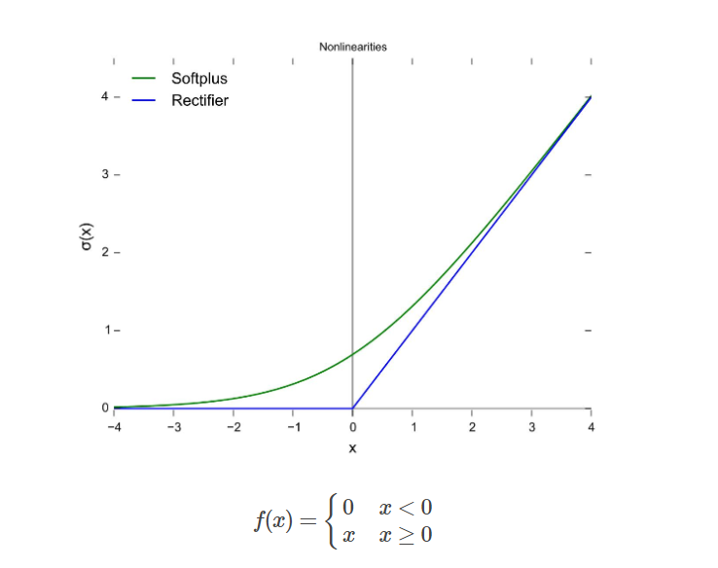

활성화 함수 - Relu (Rectified Linear Unit, 정류된 선형 함수)
0과 현재 값(x) 중에서 큰 값을 선택
단순히 입력값을 출력값으로 그대로 내보내기 때문에 Sigmoid 함수보다 계산 속도가 빠름
Sigmoid 와 Tanh 에 비해 소실되는 기울기가 적어 학습에 용이 (Gradient Vanishing 문제 해결)
0보다 작은 값들에서 뉴런이 죽을 수 있다는 단점 有
https://dsbook.tistory.com/59

Slide 7
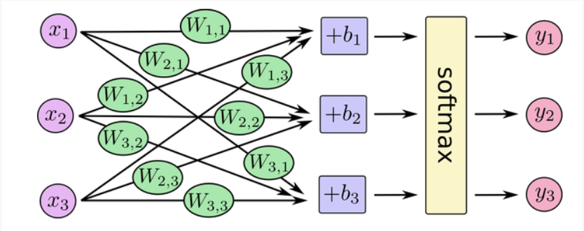
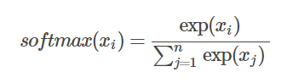
활성화 함수 - Softmax
다중 분류에서는 소프트맥스 함수를 사용
소프트맥스 함수의 출력 : 0 ~ 1.0 사이의 실수로 정규화
출력의 총합 : 항상 1 (확률)
분류할 클래스의 총 개수 : k
- k차원의 벡터를 입력 받아 각 클래스에 대한 확률을 추정
https://dsbook.tistory.com/59

Slide 8
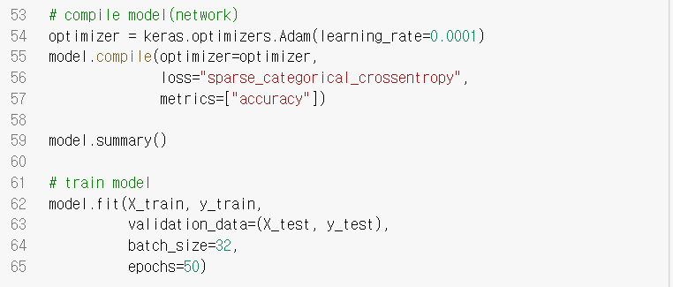
Code Process 3 : Model compile 및 Model 학습
Optimizer로 Adam을 사용하는 이유
빠르고 정확한 학습을 위해
Loss 함수로 sparse_categorical_crossentropy를 사용하는 이유
10개의 genre 클래스로 이루어져 있음

Slide 9
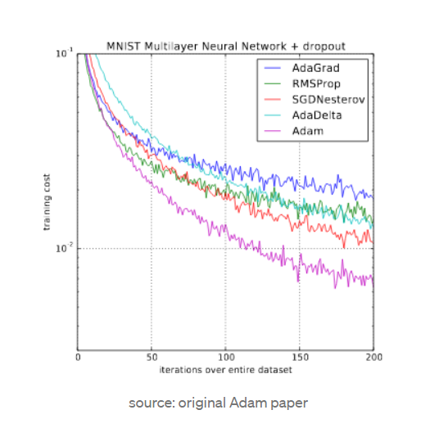
Optimizer - Adam (Adaptive momentum estimation)
최적화
손실 함수의 값을 최소로 낮추는 매개변수를 찾는 것
학습 속도를 빠르고 안정적이게 하는 것
SGD
데이터 하나하나에 대한 연산을 실행
즉, 병렬처리의 강점이 사라짐
학습률을 자동으로 조정해주는 파라미터가 없음
Adam
학습 속도가 매우 빠름
정확도, 보폭 크기 개선

Slide 10


Categorical_crossentropy VS Sparse_categorical_crossentropy
Categorical_crossentropy (다중 분류 손실함수)
Sparse_categorical_crossentropy (다중 분류 손실함수)
One-hot encoding 클래스
Integer type 클래스
실제값 : one – hot encoding 형태로 구성
실제값 : 정수값으로구성

Slide 11
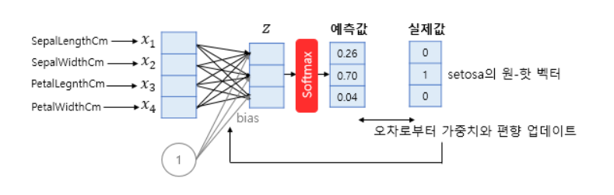
Loss 함수 - sparse_categorical_crossentropy
Softmax 결과로 나온 예측값과 비교할 실제값이 필요
Softmax 회귀에서는 실제값을 원-핫 벡터로 표현
예측값 [0.26, 0.70, 0.04] 와
실제값 [0, 1, 0]의 오차를 계산하기 위해
Loss 함수로 categorical_crossentropy 를 사용
But, 꼭 실제값을 원-핫 벡터로 표현하지 않아도 됨
Sparse_categorical_crossentropy
: 분류해야 할 클래스 전체에 정수 인코딩
categorical_crossentropy 예시

Slide 12
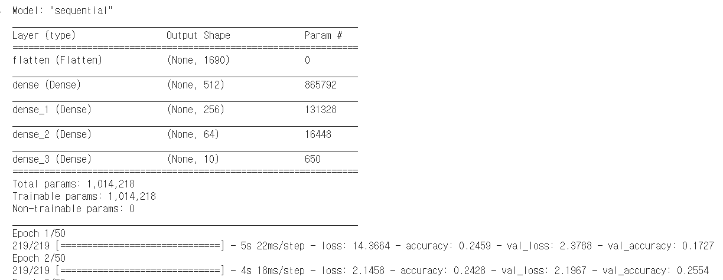

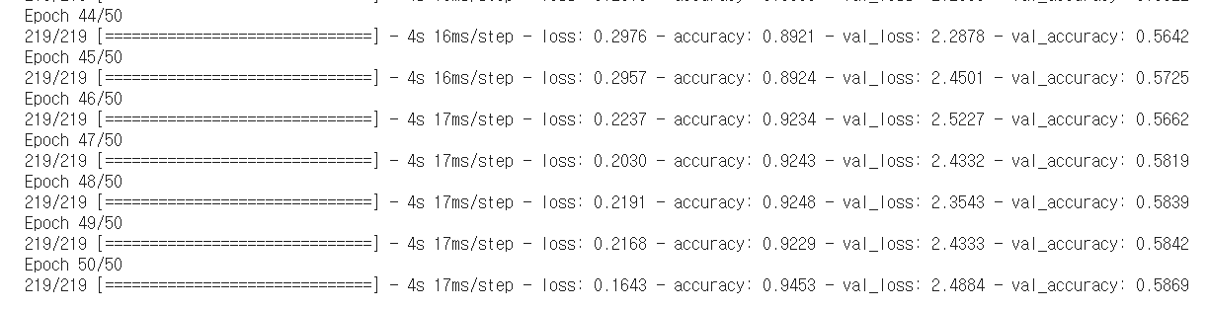
Code Result
Train 의 정확도 : 94% , Validation 의 정확도 : 58%
Train loss : 0.1643, Validation loss : 2.4884
Train data에 Overfitting 되었음
Overfitting을 피하기 위해,
Dropout 이나 regularization 를 사용해야 함

Slide 13
Reference
https://dsbook.tistory.com/59
https://excelsior-cjh.tistory.com/177
https://pythonkim.tistory.com/40
https://wikidocs.net/35476
https://crazyj.tistory.com/153
https://gomguard.tistory.com/187
https://hyeonnii.tistory.com/232

